Slide 3

基础课59 离散型随机变量及其分布列、数字特征
基础巩固练
基础巩固练
综合提升练
综合提升练
应用情境练
应用情境练
创新拓展练
创新拓展练

Slide 4
课时评价·提能

Slide 5

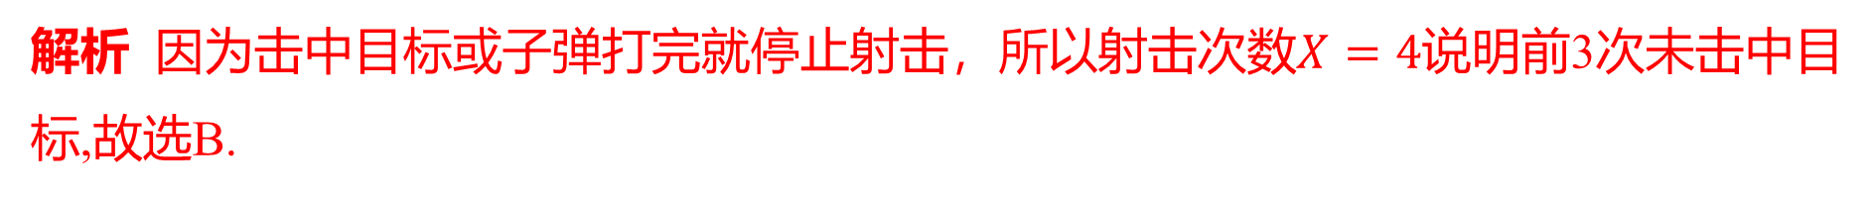
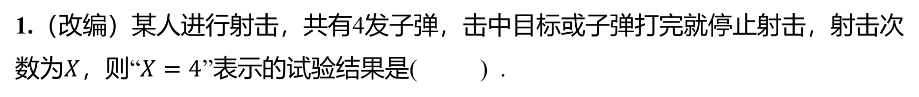
1.（改编）某人进行射击，共有4发子弹，击中目标或子弹打完就停止射击，射击次
数为$X$，则“$X=4$ ”表示的试验结果是( ) .
B
A.第3次击中目标 B.前3次未击中目标 C.前4次未击中目标 D.第4次击中目标
解析 因为击中目标或子弹打完就停止射击，所以射击次数$X=4$ 说明前3次未击中目
标,故选B.

Slide 6
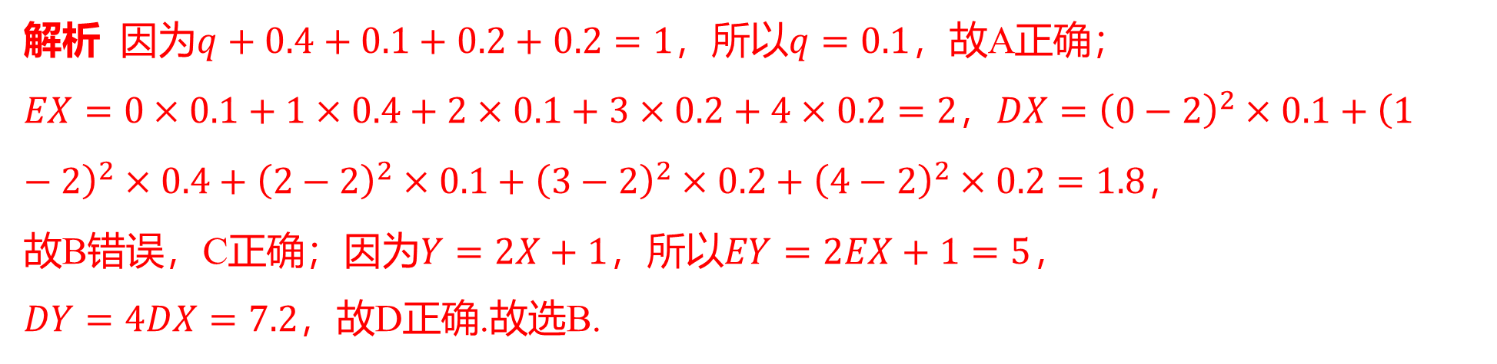
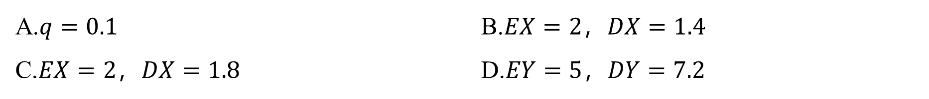
2.设离散型随机变量$X$ 的分布列为
$X$ | 0 | 1 | 2 | 3 | 4
$P$ | $q$ | 0.4 | 0.1 | 0.2 | 0.2
B
若离散型随机变量$Y$满足$Y=2X+1$ ，则下列结果错误的是( ) .
A.$q=0.1$ B.$EX=2$，$DX=1.4$
C.$EX=2$，$DX=1.8$ D.$EY=5$，$DY=7.2$
解析 因为$q+0.4+0.1+0.2+0.2=1$，所以$q=0.1$ ，故A正确；
$EX=0×0.1+1×0.4+2×0.1+3×0.2+4×0.2=2$，$DX={\left(0−2\right)}^{2}×0.1+{\left(1−2\right)}^{2}×0.4+{\left(2−2\right)}^{2}×0.1+{\left(3−2\right)}^{2}×0.2+{\left(4−2\right)}^{2}×0.2=1.8$ ，
故B错误，C正确；因为$Y=2X+1$，所以$EY=2EX+1=5$ ，
$DY=4DX=7.2$ ，故D正确.故选B.

Slide 7
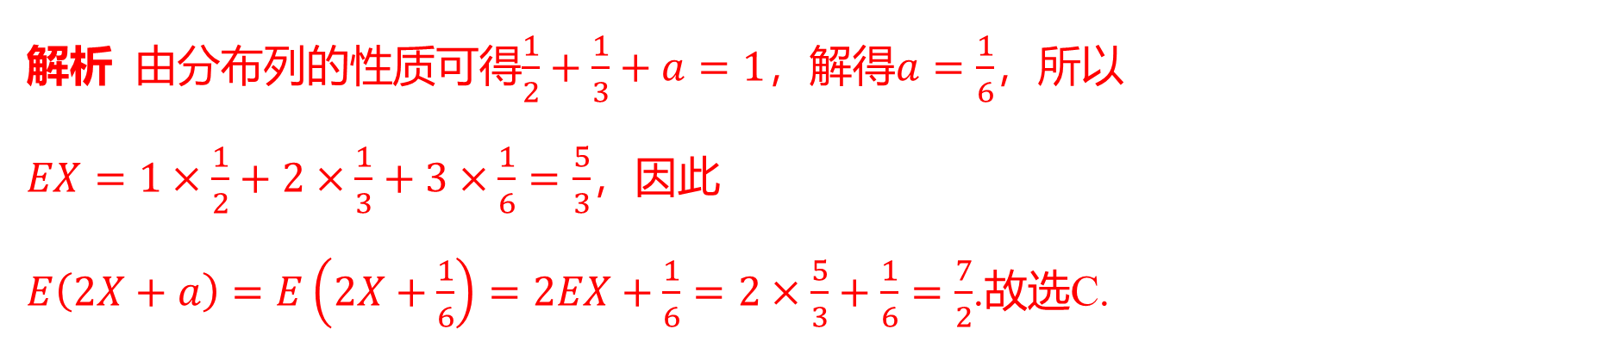
3.已知随机变量$X$ 的分布列是
$X$ | 1 | 2 | 3
$P$ | $\frac{1}{2}$ | $\frac{1}{3}$ | $a$
C
则$E\left(2X+a\right)=$ ( ) .
A.$\frac{5}{3}$ B.$\frac{7}{3}$ C.$\frac{7}{2}$ D.$\frac{23}{6}$
解析 由分布列的性质可得$\frac{1}{2}+\frac{1}{3}+a=1$，解得$a=\frac{1}{6}$ ，所以
$EX=1×\frac{1}{2}+2×\frac{1}{3}+3×\frac{1}{6}=\frac{5}{3}$ ，因此
$E\left(2X+a\right)=E\left(2X+\frac{1}{6}\right)=2EX+\frac{1}{6}=2×\frac{5}{3}+\frac{1}{6}=\frac{7}{2}$ .故选C.

Slide 8
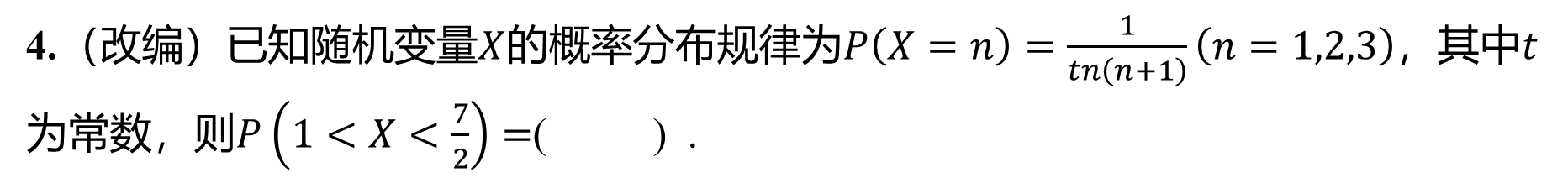
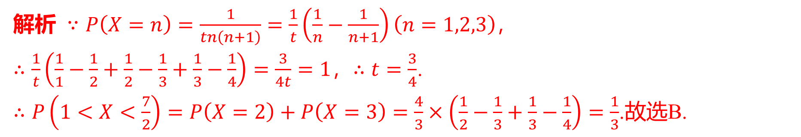
4.（改编）已知随机变量$X$的概率分布规律为$P\left(X=n\right)=\frac{1}{tn\left(n+1\right)}\left(n=1,2,3\right)$，其中$t$
为常数，则$P\left(1<X<\frac{7}{2}\right)=$ ( ) .
B
A.$\frac{2}{3}$ B.$\frac{1}{3}$ C.$\frac{1}{4}$ D.$\frac{1}{8}$
解析 $∵P\left(X=n\right)=\frac{1}{tn\left(n+1\right)}=\frac{1}{t}\left(\frac{1}{n}−\frac{1}{n+1}\right)\left(n=1,2,3\right)$ ，
$∴\frac{1}{t}\left(\frac{1}{1}−\frac{1}{2}+\frac{1}{2}−\frac{1}{3}+\frac{1}{3}−\frac{1}{4}\right)=\frac{3}{4t}=1$，$∴t=\frac{3}{4}$ .
$∴P\left(1<X<\frac{7}{2}\right)=P\left(X=2\right)+P\left(X=3\right)=\frac{4}{3}×\left(\frac{1}{2}−\frac{1}{3}+\frac{1}{3}−\frac{1}{4}\right)=\frac{1}{3}$ .故选B.

Slide 9
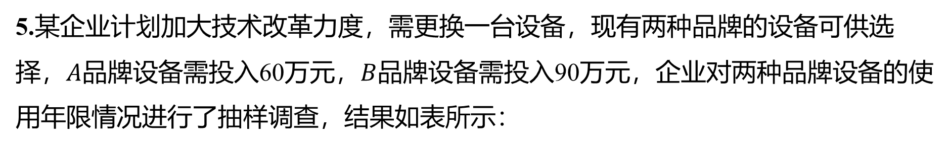
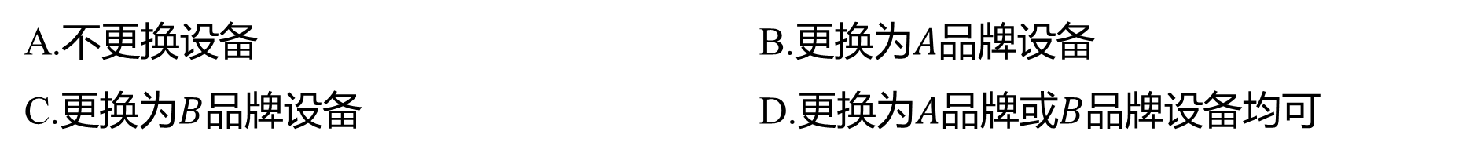
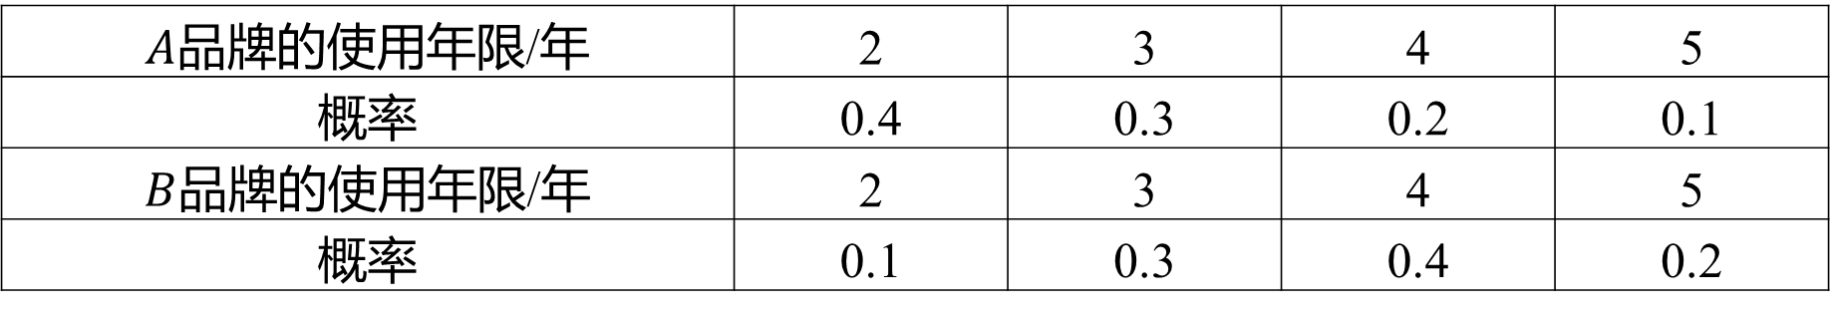
5.某企业计划加大技术改革力度，需更换一台设备，现有两种品牌的设备可供选
择，$A$品牌设备需投入60万元，$B$ 品牌设备需投入90万元，企业对两种品牌设备的使
用年限情况进行了抽样调查，结果如表所示：
$A$ 品牌的使用年限/年 | 2 | 3 | 4 | 5
概率 | 0.4 | 0.3 | 0.2 | 0.1
$B$ 品牌的使用年限/年 | 2 | 3 | 4 | 5
概率 | 0.1 | 0.3 | 0.4 | 0.2
更换设备技改后，每年估计可增加效益100万元，从年均收益的角度分析，应该
( ) .
B
A.不更换设备 B.更换为$A$ 品牌设备
C.更换为$B$品牌设备 D.更换为$A$品牌或$B$ 品牌设备均可

Slide 10
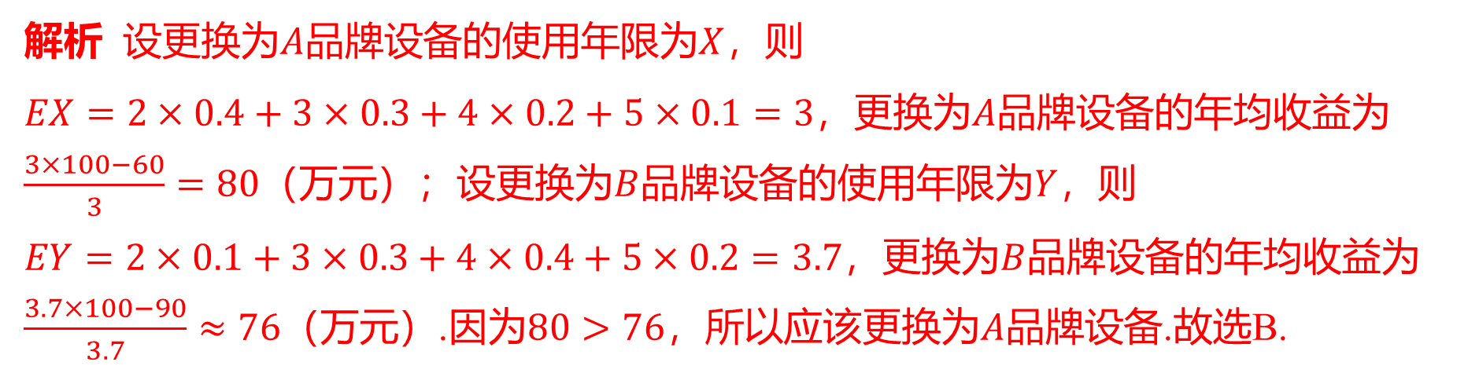
解析 设更换为$A$品牌设备的使用年限为$X$ ，则
$EX=2×0.4+3×0.3+4×0.2+5×0.1=3$，更换为$A$ 品牌设备的年均收益为
$\frac{3×100−60}{3}=80$（万元）；设更换为$B$品牌设备的使用年限为$Y$ ，则
$EY=2×0.1+3×0.3+4×0.4+5×0.2=3.7$，更换为$B$ 品牌设备的年均收益为
$\frac{3.7×100−90}{3.7}≈76$（万元）.因为$80>76$，所以应该更换为$A$ 品牌设备.故选B.

Slide 11
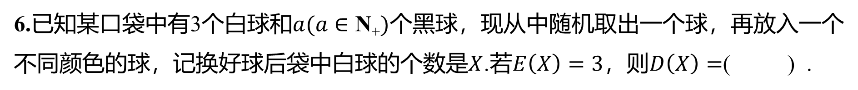
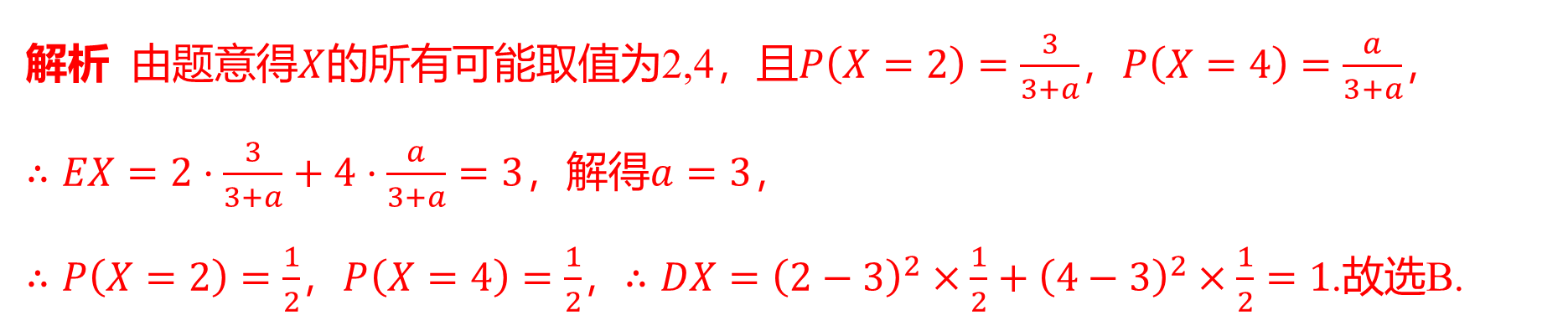
6.已知某口袋中有3个白球和$a(a∈\text{N}\text{+})$ 个黑球，现从中随机取出一个球，再放入一个
不同颜色的球，记换好球后袋中白球的个数是$X$.若$E\left(X\right)=3$，则$D\left(X\right)=$ ( ) .
B
A.$\frac{1}{2}$ B.1 C.$\frac{3}{2}$ D.2
解析 由题意得$X$的所有可能取值为2,4，且$P\left(X=2\right)=\frac{3}{3+a}$，$P\left(X=4\right)=\frac{a}{3+a}$ ，
$∴EX=2⋅\frac{3}{3+a}+4⋅\frac{a}{3+a}=3$，解得$a=3$ ，
$∴P\left(X=2\right)=\frac{1}{2}$，$P\left(X=4\right)=\frac{1}{2}$，$∴DX={\left(2−3\right)}^{2}×\frac{1}{2}+{\left(4−3\right)}^{2}×\frac{1}{2}=1$ .故选B.

Slide 12
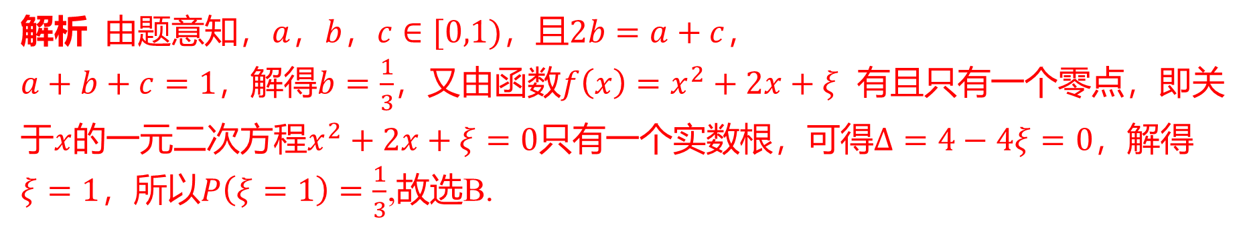
7.已知随机变量$ξ$ 的分布列如表所示：
$ξ$ | 0 | 1 | 2
$P$ | $a$ | $b$ | $c$
若$a$，$b$，$c$成等差数列，则函数$f\left(x\right)=x^{2}+2x+ξ$ 有且只有一个零点的概率为
( ) .
B
A.$\frac{1}{6}$ B.$\frac{1}{3}$ C.$\frac{1}{2}$ D.$\frac{5}{6}$
解析 由题意知，$a$，$b$，$c∈[0,1)$，且$2b=a+c$ ，
$a+b+c=1$，解得$b=\frac{1}{3}$，又由函数$f\left(x\right)=x^{2}+2x+ξ$ 有且只有一个零点，即关
于$x$的一元二次方程$x^{2}+2x+ξ=0$只有一个实数根，可得$Δ=4−4ξ=0$ ，解得
$ξ=1$，所以$P\left(ξ=1\right)=\frac{1}{3}$ ,故选B.

Slide 13
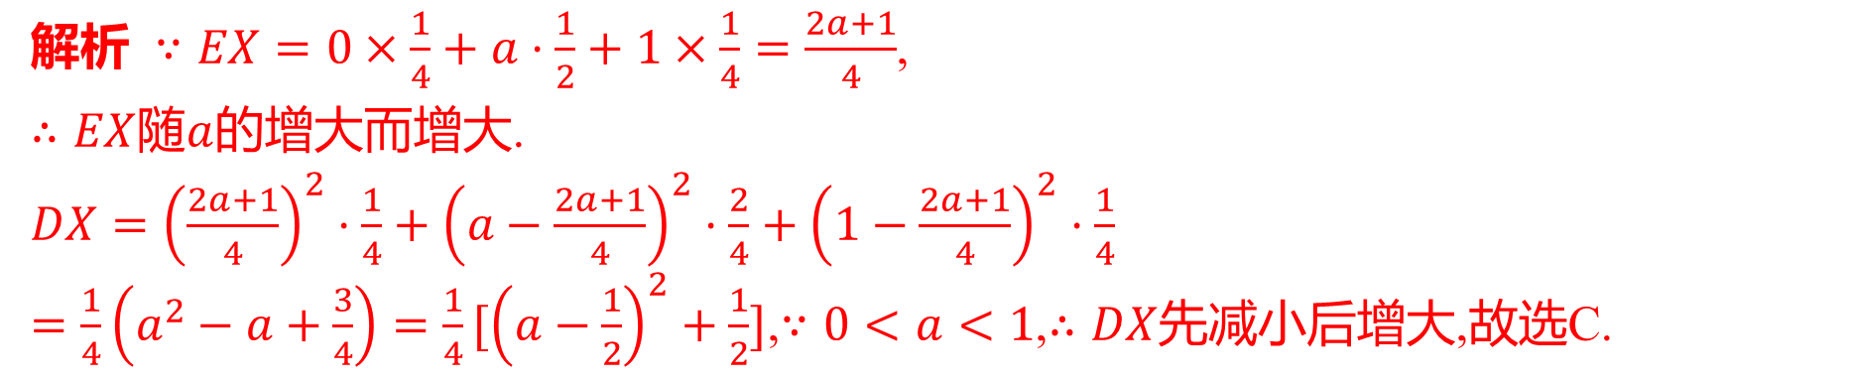
8.（改编）设$0<a<1$，随机变量$X$ 的分布列是
$X$ | 0 | $a$ | 1
$P$ | $\frac{1}{4}$ | $\frac{1}{2}$ | $\frac{1}{4}$
C
则当$a$在$\left(0,1\right)$ 内逐渐增大时,( ) .
A.$EX$减小 B.$EX$不变
C.$DX$先减小后增大 D.$DX$先增大后减小
解析 $∵EX=0×\frac{1}{4}+a⋅\frac{1}{2}+1×\frac{1}{4}=\frac{2a+1}{4}$ ,
$∴EX$随$a$ 的增大而增大.
$DX={\left(\frac{2a+1}{4}\right)}^{2}⋅\frac{1}{4}+{\left(a−\frac{2a+1}{4}\right)}^{2}⋅\frac{2}{4}+{\left(1−\frac{2a+1}{4}\right)}^{2}⋅\frac{1}{4}$
$=\frac{1}{4}\left(a^{2}−a+\frac{3}{4}\right)=\frac{1}{4}[{\left(a−\frac{1}{2}\right)}^{2}+\frac{1}{2}]$,$∵0<a<1$,$∴DX$先减小后增大,故选C.

Slide 14


9.（多选题）已知随机变量$X$ 的分布列如表所示：
$X$ | $−1$ | 0 | 1
$P$ | $m$ | $\frac{1}{4}$ | $n$
记“函数$f\left(x\right)=3sin\frac{x+X}{2}π\left(x∈R\right)$是偶函数”为事件$A$ ，则下列结论正确的是
( ) .
BC
A.$EX=\frac{3}{4}−m$ B.$m+n=\frac{3}{4}$ C.$P\left(A\right)=\frac{3}{4}$ D.$P\left(A\right)=\frac{1}{4}$

Slide 15
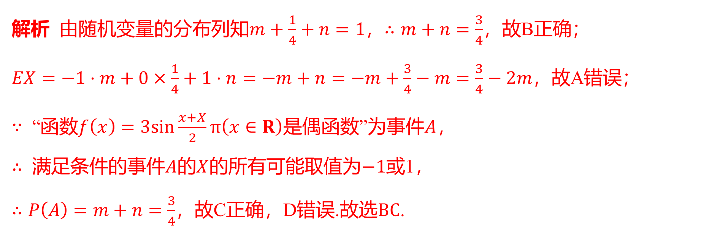
解析 由随机变量的分布列知$m+\frac{1}{4}+n=1$，$∴m+n=\frac{3}{4}$ ，故B正确；
$EX=−1⋅m+0×\frac{1}{4}+1⋅n=−m+n=−m+\frac{3}{4}−m=\frac{3}{4}−2m$ ，故A错误；
$∵$ “函数$f\left(x\right)=3sin\frac{x+X}{2}π\left(x∈R\right)$是偶函数”为事件$A$ ，
$∴$ 满足条件的事件$A$的$X$的所有可能取值为$−1$ 或1，
$∴P\left(A\right)=m+n=\frac{3}{4}$，故C正确，D错误.故选$BC$ .

Slide 16
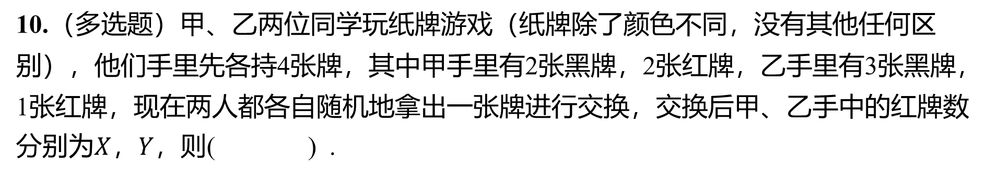
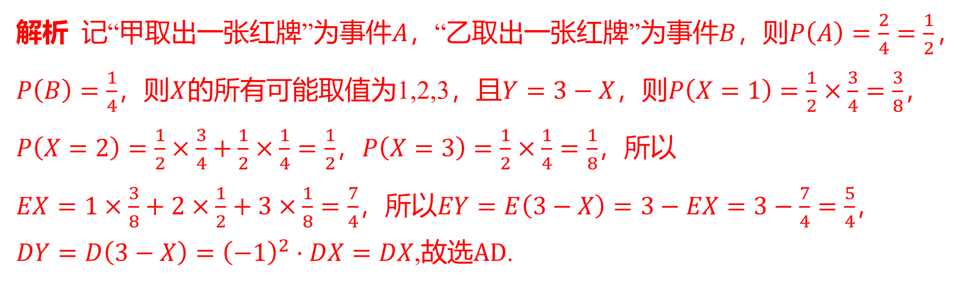
10.（多选题）甲、乙两位同学玩纸牌游戏（纸牌除了颜色不同，没有其他任何区
别），他们手里先各持4张牌，其中甲手里有2张黑牌，2张红牌，乙手里有3张黑牌，
1张红牌，现在两人都各自随机地拿出一张牌进行交换，交换后甲、乙手中的红牌数
分别为$X$，$Y$ ，则( ) .
AD
A.$P\left(X=2\right)=\frac{1}{2}$ B.$P\left(X=3\right)=\frac{1}{4}$ C.$EX=EY$ D.$DX=DY$
解析 记“甲取出一张红牌”为事件$A$，“乙取出一张红牌”为事件$B$，则$P\left(A\right)=\frac{2}{4}=\frac{1}{2}$ ，
$P\left(B\right)=\frac{1}{4}$，则$X$的所有可能取值为1,2,3，且$Y=3−X$，则$P\left(X=1\right)=\frac{1}{2}×\frac{3}{4}=\frac{3}{8}$ ，
$P\left(X=2\right)=\frac{1}{2}×\frac{3}{4}+\frac{1}{2}×\frac{1}{4}=\frac{1}{2}$，$P\left(X=3\right)=\frac{1}{2}×\frac{1}{4}=\frac{1}{8}$ ，所以
$EX=1×\frac{3}{8}+2×\frac{1}{2}+3×\frac{1}{8}=\frac{7}{4}$，所以$EY=E\left(3−X\right)=3−EX=3−\frac{7}{4}=\frac{5}{4}$ ，
$DY=D\left(3−X\right)={\left(−1\right)}^{2}⋅DX=DX$,故选$AD$ .

Slide 17
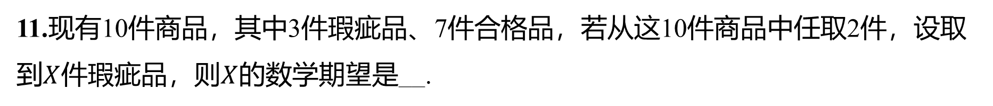
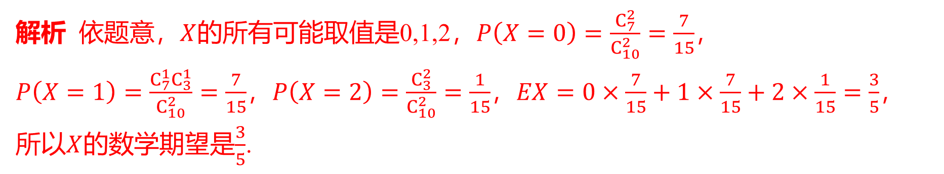

11.现有10件商品，其中3件瑕疵品、7件合格品，若从这10件商品中任取2件，设取
到$X$件瑕疵品，则$X$ 的数学期望是__.
$\frac{3}{5}$
解析 依题意，$X$的所有可能取值是0,1,2，$P\left(X=0\right)=\frac{C_{7}^{2}}{C_{10}^{2}}=\frac{7}{15}$ ，
$P\left(X=1\right)=\frac{C_{7}^{1}C_{3}^{1}}{C_{10}^{2}}=\frac{7}{15}$，$P\left(X=2\right)=\frac{C_{3}^{2}}{C_{10}^{2}}=\frac{1}{15}$，$EX=0×\frac{7}{15}+1×\frac{7}{15}+2×\frac{1}{15}=\frac{3}{5}$ ，
所以$X$的数学期望是$\frac{3}{5}$ .

Slide 18
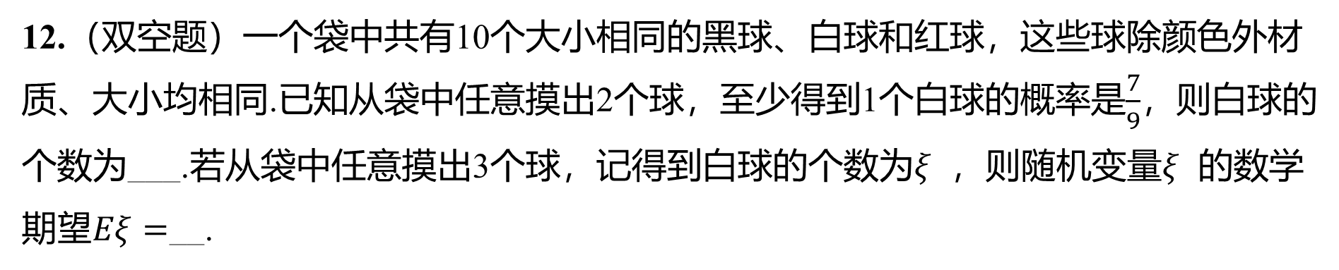

12.（双空题）一个袋中共有10个大小相同的黑球、白球和红球，这些球除颜色外材
质、大小均相同.已知从袋中任意摸出2个球，至少得到1个白球的概率是$\frac{7}{9}$ ，则白球的
个数为___.若从袋中任意摸出3个球，记得到白球的个数为$ξ$ ，则随机变量$ξ$ 的数学
期望$Eξ=$ __.
5
$\frac{3}{2}$

Slide 19
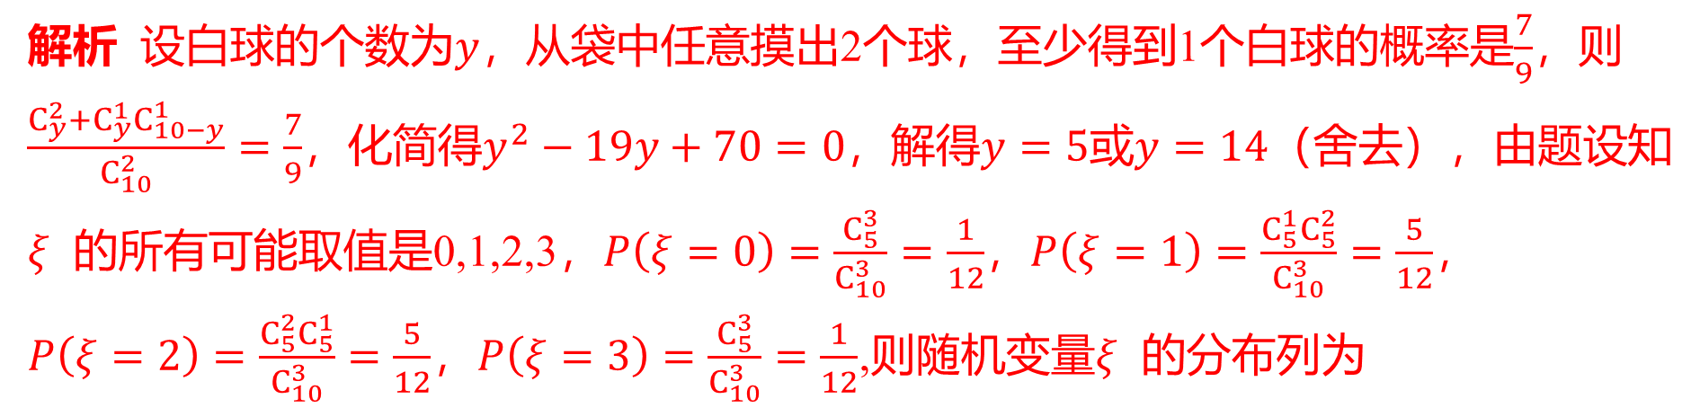
解析 设白球的个数为$y$，从袋中任意摸出2个球，至少得到1个白球的概率是$\frac{7}{9}$ ，则
$\frac{C_{y}^{2}+C_{y}^{1}C_{10−y}^{1}}{C_{10}^{2}}=\frac{7}{9}$，化简得$y^{2}−19y+70=0$，解得$y=5$或$y=14$ （舍去），由题设知
$ξ$ 的所有可能取值是0,1,2,3，$P\left(ξ=0\right)=\frac{C_{5}^{3}}{C_{10}^{3}}=\frac{1}{12}$，$P\left(ξ=1\right)=\frac{C_{5}^{1}C_{5}^{2}}{C_{10}^{3}}=\frac{5}{12}$ ，
$P\left(ξ=2\right)=\frac{C_{5}^{2}C_{5}^{1}}{C_{10}^{3}}=\frac{5}{12}$，$P\left(ξ=3\right)=\frac{C_{5}^{3}}{C_{10}^{3}}=\frac{1}{12}$,则随机变量$ξ$ 的分布列为
$ξ$ | 0 | 1 | 2 | 3
$P$ | $\frac{1}{12}$ | $\frac{5}{12}$ | $\frac{5}{12}$ | $\frac{1}{12}$
所以$Eξ=\frac{5}{12}+\frac{5}{12}×2+\frac{1}{12}×3=\frac{3}{2}$ .

Slide 20

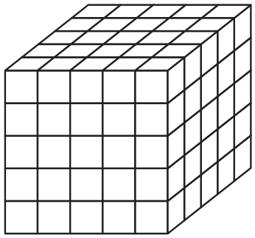
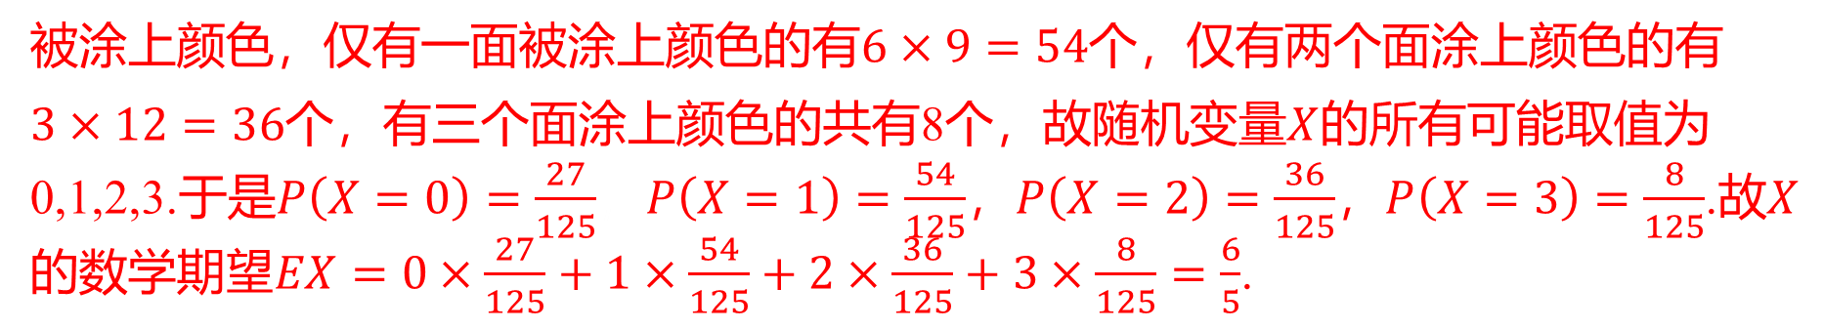

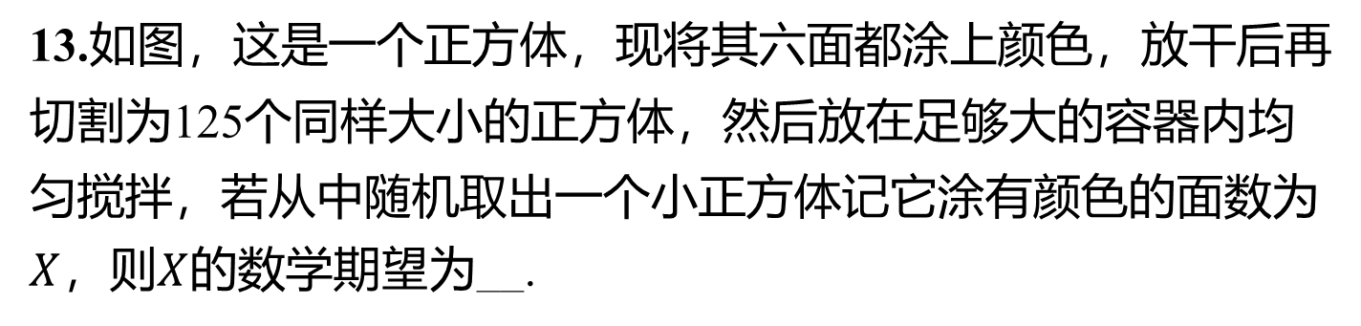
13.如图，这是一个正方体，现将其六面都涂上颜色，放干后再
切割为125个同样大小的正方体，然后放在足够大的容器内均
匀搅拌，若从中随机取出一个小正方体记它涂有颜色的面数为
$X$，则$X$ 的数学期望为__.
$\frac{6}{5}$
解析 根据题意，正方体内部有$3×3×3=27$ 个小正方体没有
被涂上颜色，仅有一面被涂上颜色的有$6×9=54$ 个，仅有两个面涂上颜色的有
$3×12=36$个，有三个面涂上颜色的共有8个，故随机变量$X$ 的所有可能取值为
0,1,2,3.于是$P\left(X=0\right)=\frac{27}{125}$，$P\left(X=1\right)=\frac{54}{125}$，$P\left(X=2\right)=\frac{36}{125}$，$P\left(X=3\right)=\frac{8}{125}$.故$X$
的数学期望$EX=0×\frac{27}{125}+1×\frac{54}{125}+2×\frac{36}{125}+3×\frac{8}{125}=\frac{6}{5}$ .

Slide 21
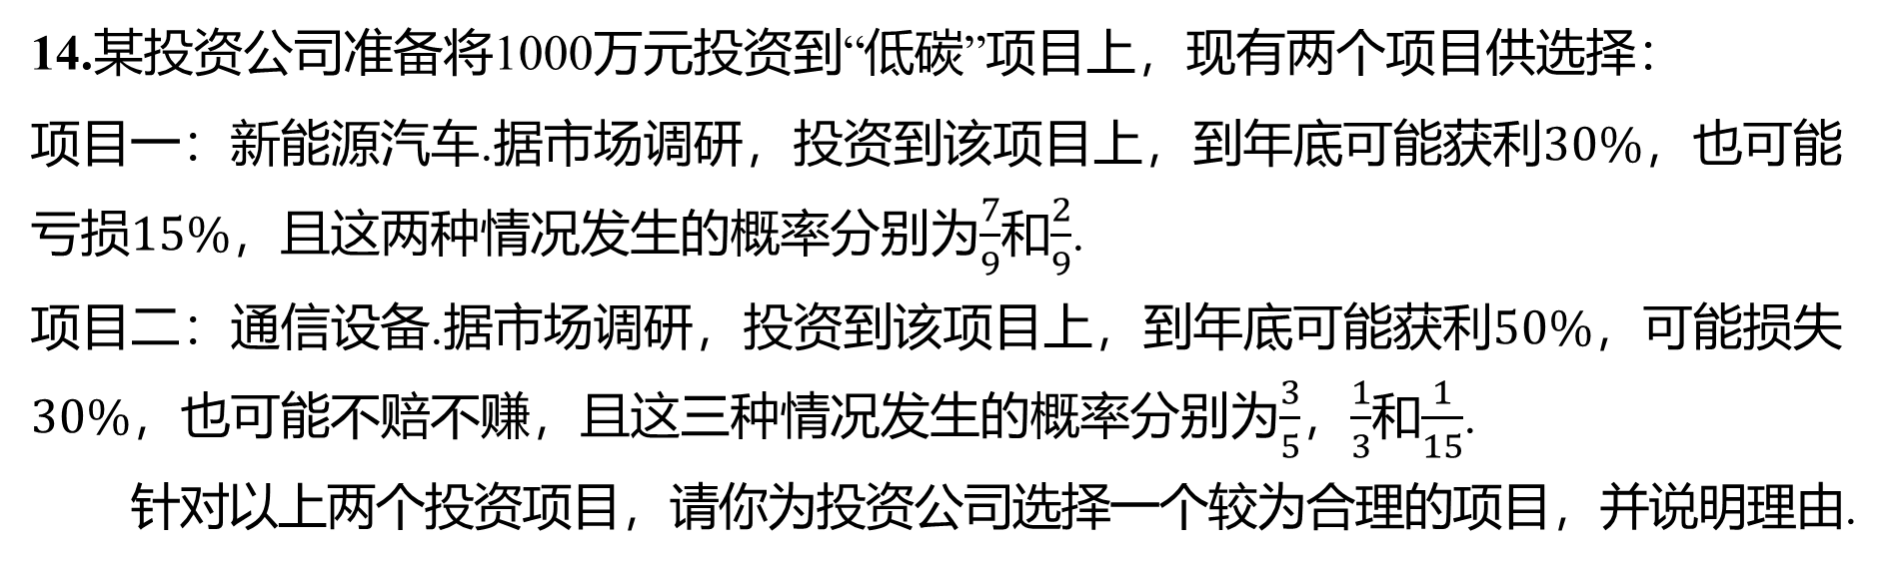
14.某投资公司准备将1000万元投资到“低碳”项目上，现有两个项目供选择：
项目一：新能源汽车.据市场调研，投资到该项目上，到年底可能获利$30\%$ ，也可能
亏损$15\%$，且这两种情况发生的概率分别为$\frac{7}{9}$和$\frac{2}{9}$ .
项目二：通信设备.据市场调研，投资到该项目上，到年底可能获利$50\%$ ，可能损失
$30\%$，也可能不赔不赚，且这三种情况发生的概率分别为$\frac{3}{5}$，$\frac{1}{3}$和$\frac{1}{15}$ .
针对以上两个投资项目，请你为投资公司选择一个较为合理的项目，并说明理由.

Slide 22
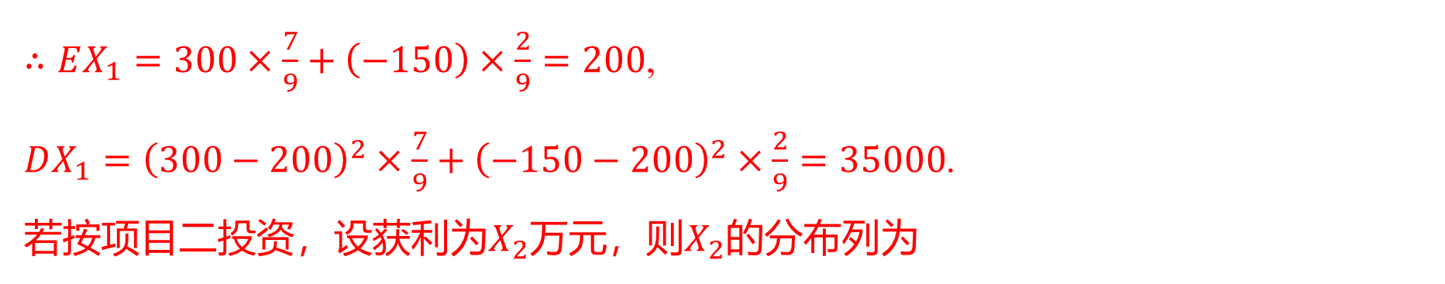
解析 若按项目一投资，设获利为$X_{1}$万元，则$X_{1}$ 的分布列为
$X_{1}$ | 300 | $−150$
$P$ | $\frac{7}{9}$ | $\frac{2}{9}$
$∴EX_{1}=300×\frac{7}{9}+\left(−150\right)×\frac{2}{9}=200$ ,
$DX_{1}={\left(300−200\right)}^{2}×\frac{7}{9}+{\left(−150−200\right)}^{2}×\frac{2}{9}=35000$ .
若按项目二投资，设获利为$X_{2}$万元，则$X_{2}$ 的分布列为
$X_{2}$ | 500 | $−300$ | 0
$P$ | $\frac{3}{5}$ | $\frac{1}{3}$ | $\frac{1}{15}$

Slide 23
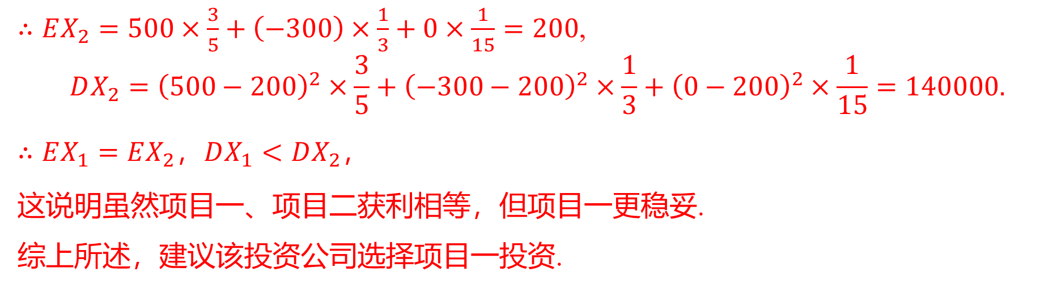
$∴EX_{2}=500×\frac{3}{5}+\left(−300\right)×\frac{1}{3}+0×\frac{1}{15}=200$ ,
$$DX_{2}={\left(500−200\right)}^{2}×\frac{3}{5}+{\left(−300−200\right)}^{2}×\frac{1}{3}+{\left(0−200\right)}^{2}×\frac{1}{15}=140000.$$
$∴EX_{1}=EX_{2}$，$DX_{1}<DX_{2}$，
这说明虽然项目一、项目二获利相等，但项目一更稳妥.
综上所述，建议该投资公司选择项目一投资.

Slide 24

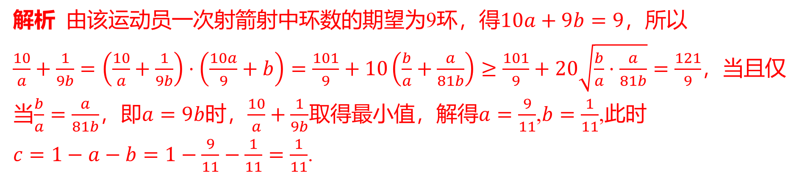

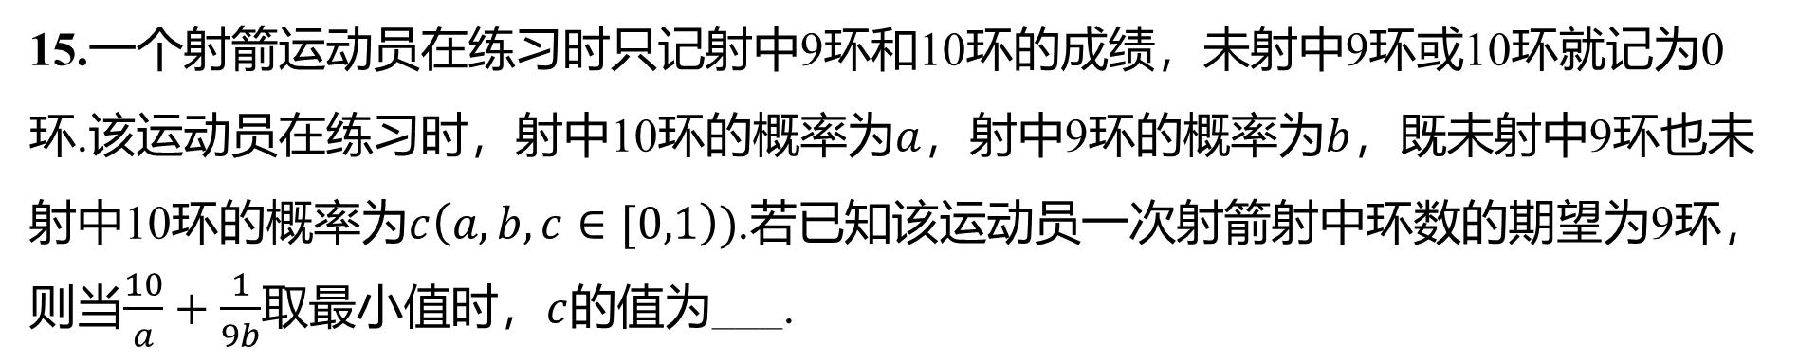
15.一个射箭运动员在练习时只记射中9环和10环的成绩，未射中9环或10环就记为0
环.该运动员在练习时，射中10环的概率为$a$，射中9环的概率为$b$ ，既未射中9环也未
射中10环的概率为$c\left(a,b,c∈[0,1\right))$ .若已知该运动员一次射箭射中环数的期望为9环，
则当$\frac{10}{a}+\frac{1}{9b}$取最小值时，$c$ 的值为___.
$\frac{1}{11}$
解析 由该运动员一次射箭射中环数的期望为9环，得$10a+9b=9$ ，所以
$\frac{10}{a}+\frac{1}{9b}=\left(\frac{10}{a}+\frac{1}{9b}\right)⋅\left(\frac{10a}{9}+b\right)=\frac{101}{9}+10\left(\frac{b}{a}+\frac{a}{81b}\right)≥\frac{101}{9}+20\sqrt{\frac{b}{a}⋅\frac{a}{81b}}=\frac{121}{9}$ ，当且仅
当$\frac{b}{a}=\frac{a}{81b}$，即$a=9b$时，$\frac{10}{a}+\frac{1}{9b}$取得最小值，解得$a=\frac{9}{11}$,$b=\frac{1}{11}$ ,此时
$c=1−a−b=1−\frac{9}{11}−\frac{1}{11}=\frac{1}{11}$ .

Slide 25
16.有9个外观相同的同规格砝码,其中1个由于生产瑕疵导致质量略有增加,小明想通
过托盘天平称量出这个有瑕疵的砝码,设计了如下两种方案,方案一：每次从待称量的
砝码中随机选2个,分别放在天平的左、右托盘上,若天平平衡,则选出的2个砝码是没
有瑕疵的，否则,有瑕疵的砝码在下降的一侧，按此方法,每个砝码称量一次，直到找
出有瑕疵的砝码为止.方案二：从待称量的砝码中随机选8个,按个数平分后分别放在
天平的左、右托盘上,若天平平衡,则未被选出的那个砝码是有瑕疵的，否则,有瑕疵
的砝码在下降的一侧,每次再将该侧砝码按个数平分,分别放在天平的左、右托盘上,
直到找出有瑕疵的砝码为止.
（1）记方案一的称量次数为随机变量$X$,求$X$ 的分布列;
（2）上述两种方案中,小明应选择哪种方案可使称量次数的期望较小?并说明理由.

Slide 26
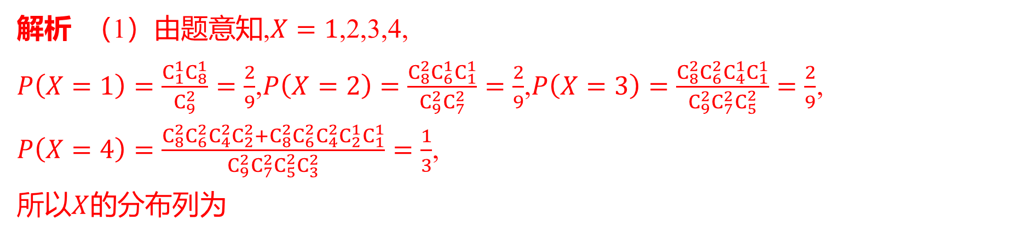
解析 （1）由题意知,$X=1$ ,2,3,4,
$P\left(X=1\right)=\frac{C_{1}^{1}C_{8}^{1}}{C_{9}^{2}}=\frac{2}{9}$,$P\left(X=2\right)=\frac{C_{8}^{2}C_{6}^{1}C_{1}^{1}}{C_{9}^{2}C_{7}^{2}}=\frac{2}{9}$,$P\left(X=3\right)=\frac{C_{8}^{2}C_{6}^{2}C_{4}^{1}C_{1}^{1}}{C_{9}^{2}C_{7}^{2}C_{5}^{2}}=\frac{2}{9}$ ,
$P\left(X=4\right)=\frac{C_{8}^{2}C_{6}^{2}C_{4}^{2}C_{2}^{2}+C_{8}^{2}C_{6}^{2}C_{4}^{2}C_{2}^{1}C_{1}^{1}}{C_{9}^{2}C_{7}^{2}C_{5}^{2}C_{3}^{2}}=\frac{1}{3}$ ,
所以$X$ 的分布列为
$X$ | 1 | 2 | 3 | 4
$P$ | $\frac{2}{9}$ | $\frac{2}{9}$ | $\frac{2}{9}$ | $\frac{1}{3}$

Slide 27
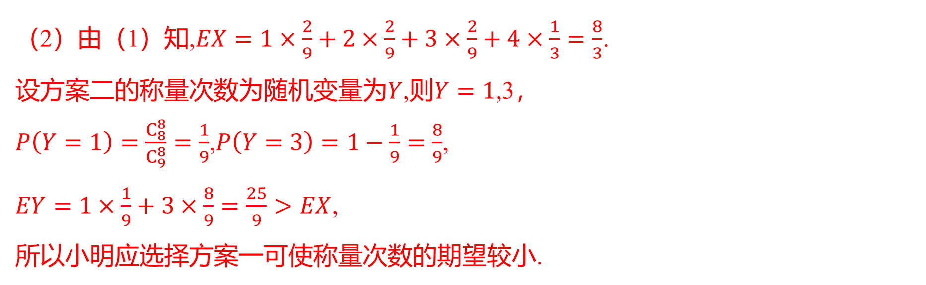
（2）由（1）知,$EX=1×\frac{2}{9}+2×\frac{2}{9}+3×\frac{2}{9}+4×\frac{1}{3}=\frac{8}{3}$ .
设方案二的称量次数为随机变量为$Y$,则$Y=1$ ,3，
$P\left(Y=1\right)=\frac{C_{8}^{8}}{C_{9}^{8}}=\frac{1}{9}$,$P\left(Y=3\right)=1−\frac{1}{9}=\frac{8}{9}$ ,
$EY=1×\frac{1}{9}+3×\frac{8}{9}=\frac{25}{9}>EX$,
所以小明应选择方案一可使称量次数的期望较小.

